Slide 1
進捗報告
電気通信大学 情報理工学研究科 高玉研究室 修士１年
岩瀬 拓哉
作成日：2017/06/09(金)

Slide 2
前回の内容
サブテーマ
静的環境：救助ロボットの数よりも被災者の数が多い場合， 被災者の探索優先順位を決め，より早く被災者を発見する手法の提案
動的環境：被災者の負傷具合により被災者の優先的に救助する手法 ① 被災者（解）の位置変化 時間変化により被災者がその場に留まっている，あるいは移動している場合における探索アルゴリズムの構築 ② 被災者（解）の存在の有無 時間変化によって，被災者の存在の有無が変化する場合におけるにおける探索アルゴリズムの構築
1

Slide 3
問題に対する手法の検討
実装したアルゴリズム
ABCアルゴリズム ミツバチの群れの採餌行動をモデルとして提案された群知能アルゴリズム． 静的な多点探索型最適化問関数を解くことが可能（Karaboga, 2005）．
FAアルゴリズム ホタルの光の輝度を利用したアルゴリズム（Yang, 2009）． 光の弱いホタルは強い方へ移動する（自分より強い光がなければランダム行動）．
2

Slide 4
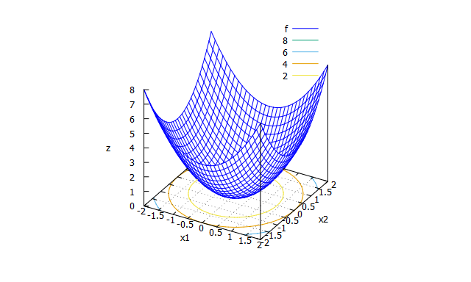
方法
問題設定
プログラムはMATLAB2017a を使用
Sphere関数で実装
3

Slide 5
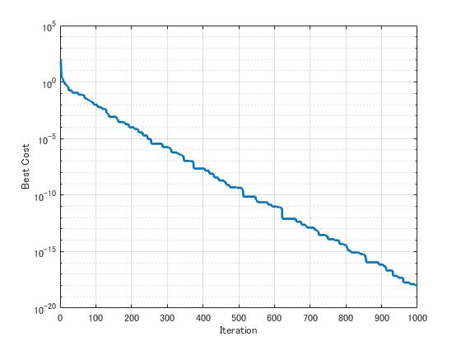
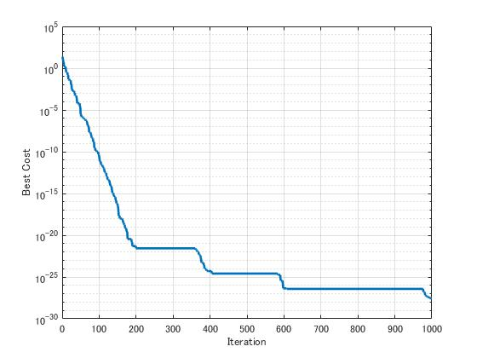
方法
結果
4
ABC Algorithm
FA Algorithm

Slide 6
困っていること
問題設定
Programmingの解析
他のアルゴリズムの実装
5

Slide 7
今後の予定
やるべきこと
＜１週間後＞
・他のアルゴリズムでの実装（バット，PSOなど）
・ソースコードを理解すること
＜２週間後＞
・どのように問題設定をするか
6

